Slide 1
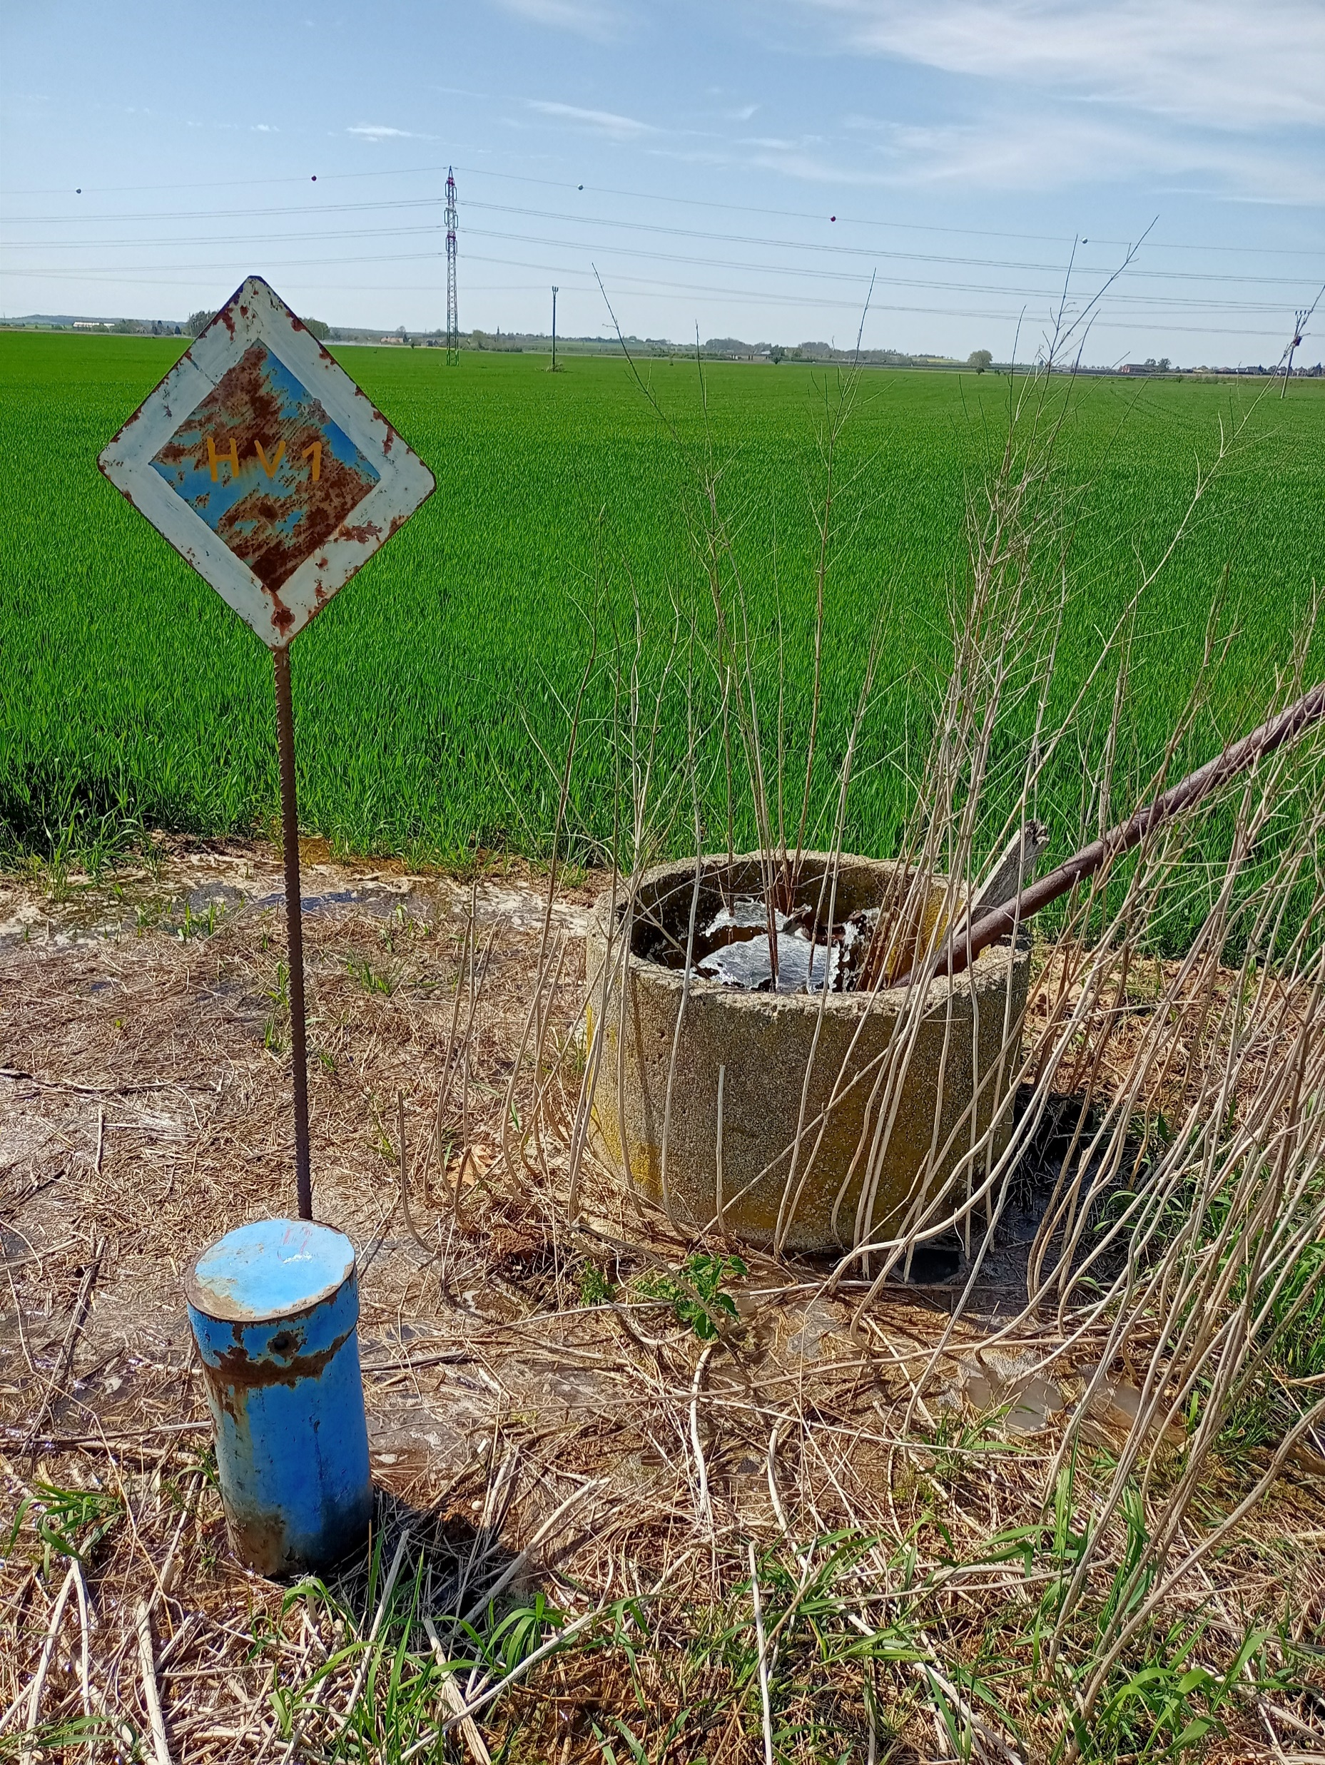
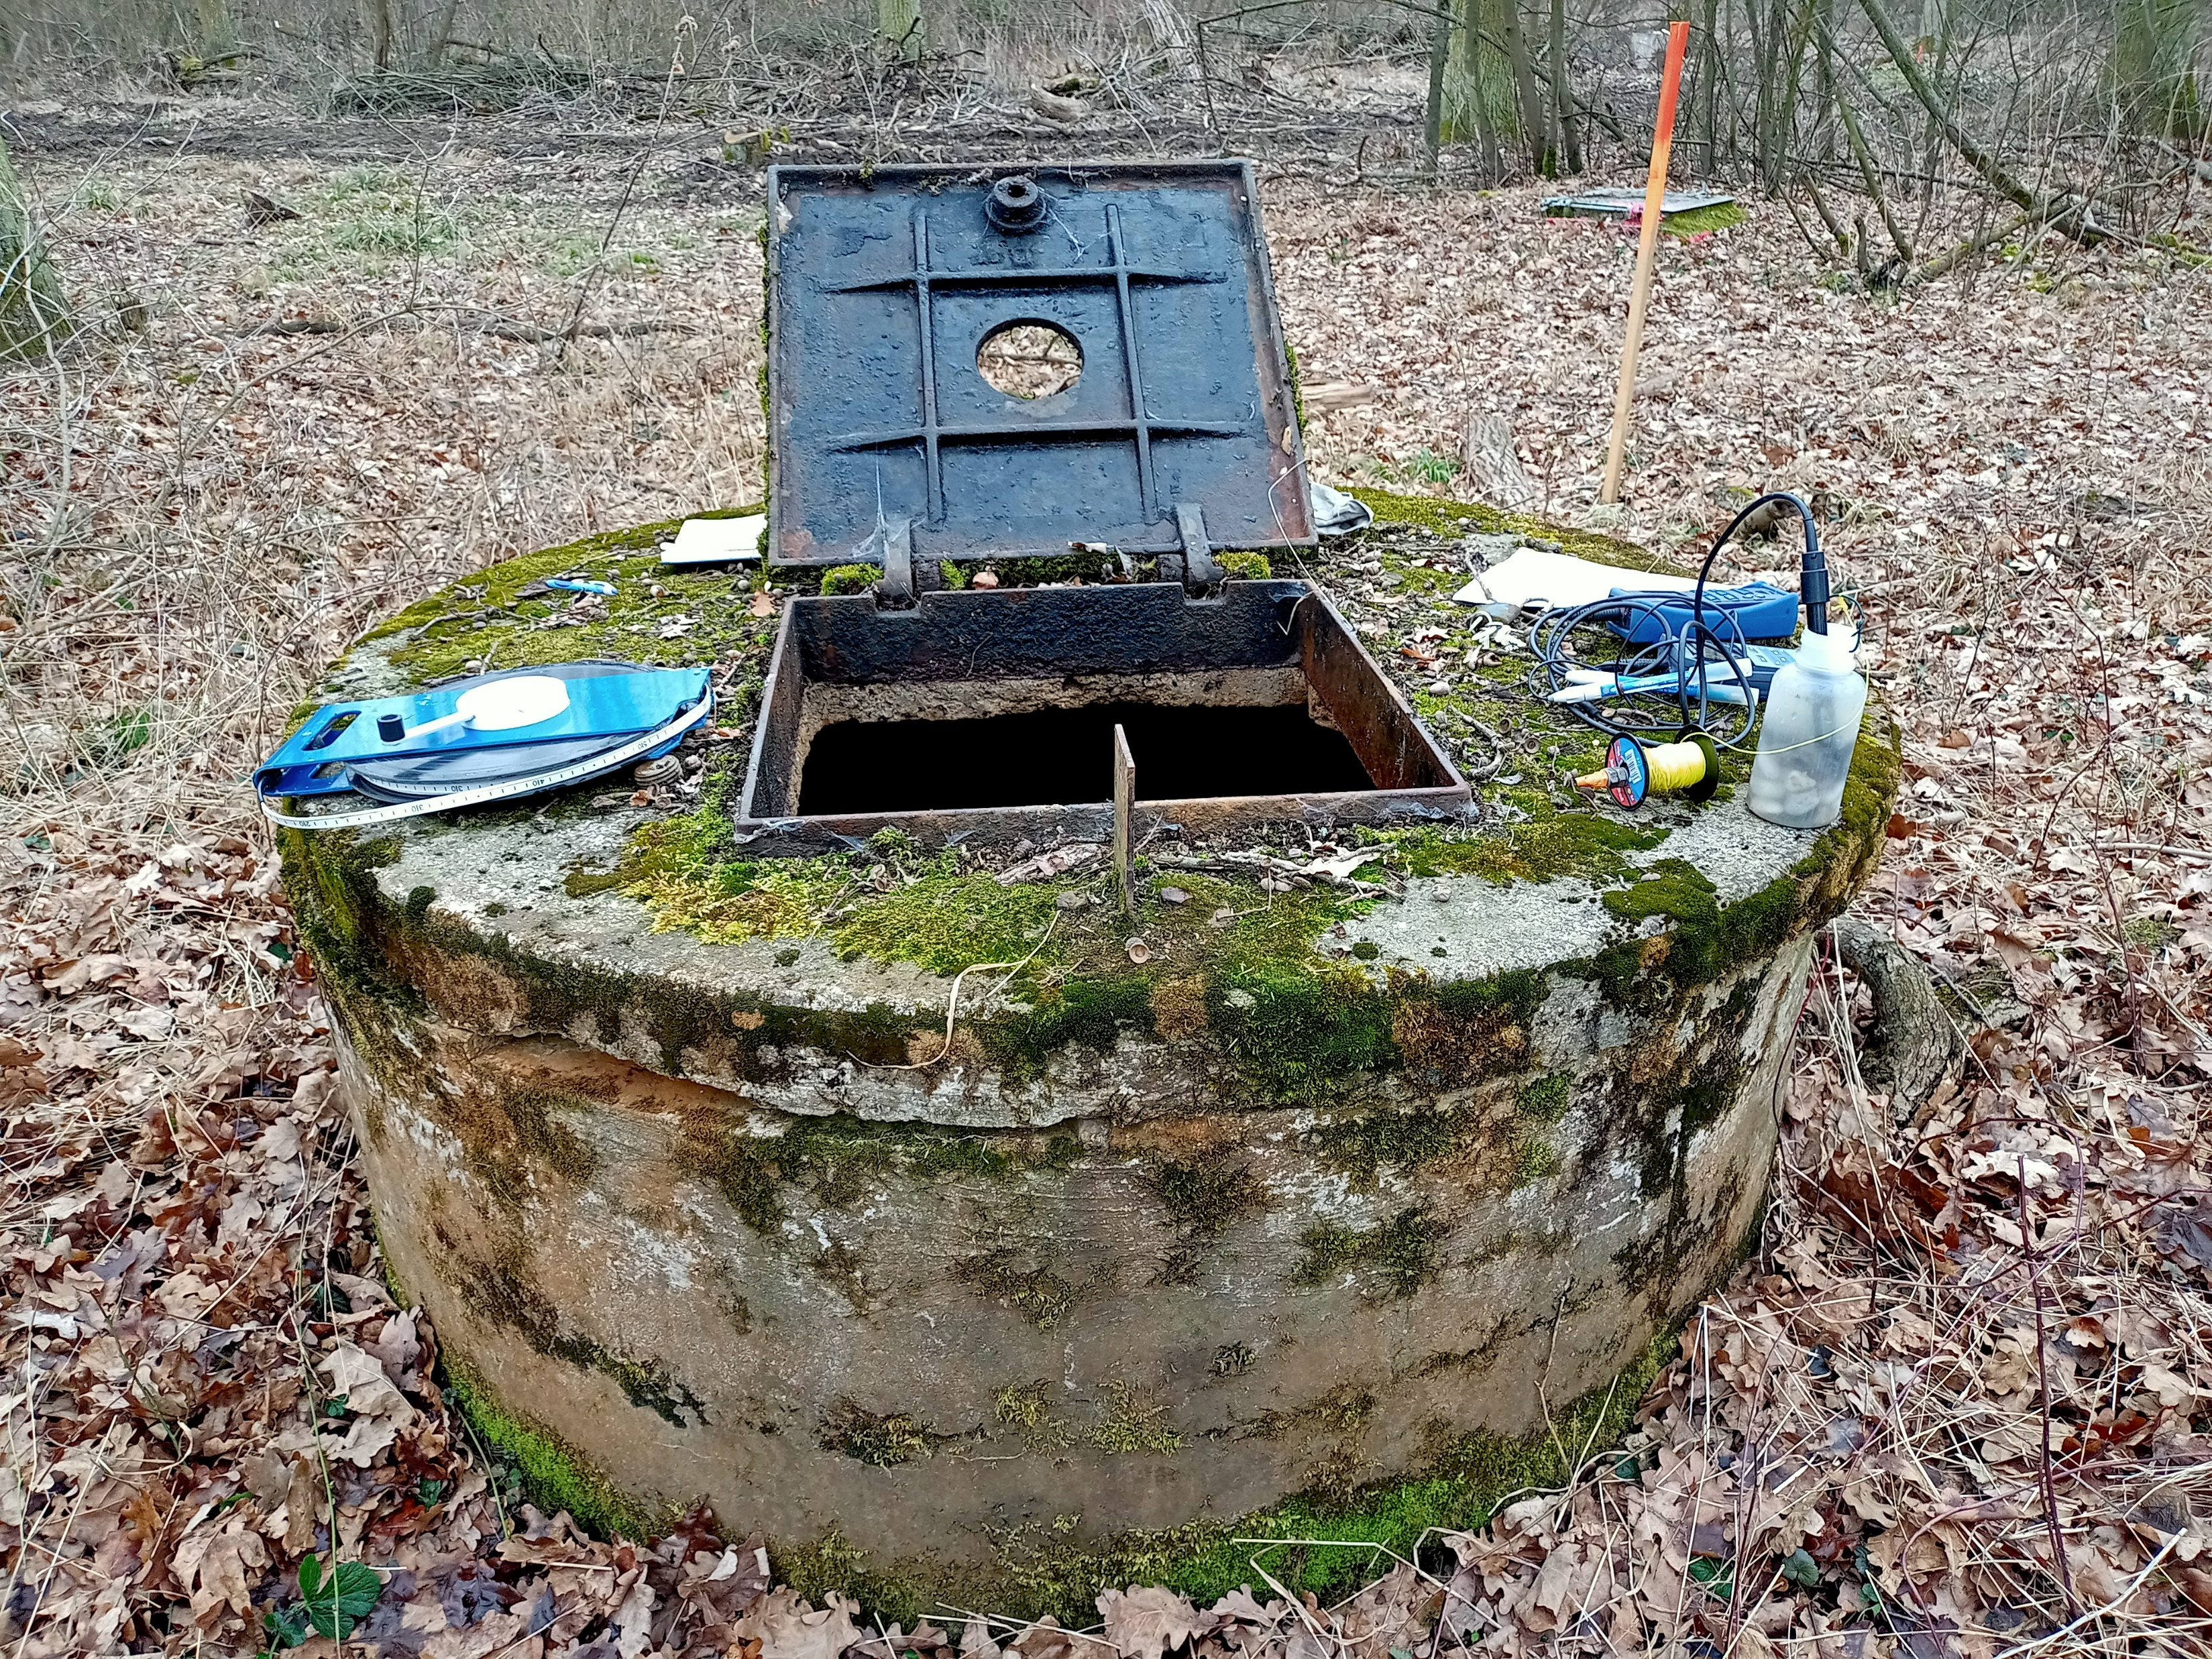
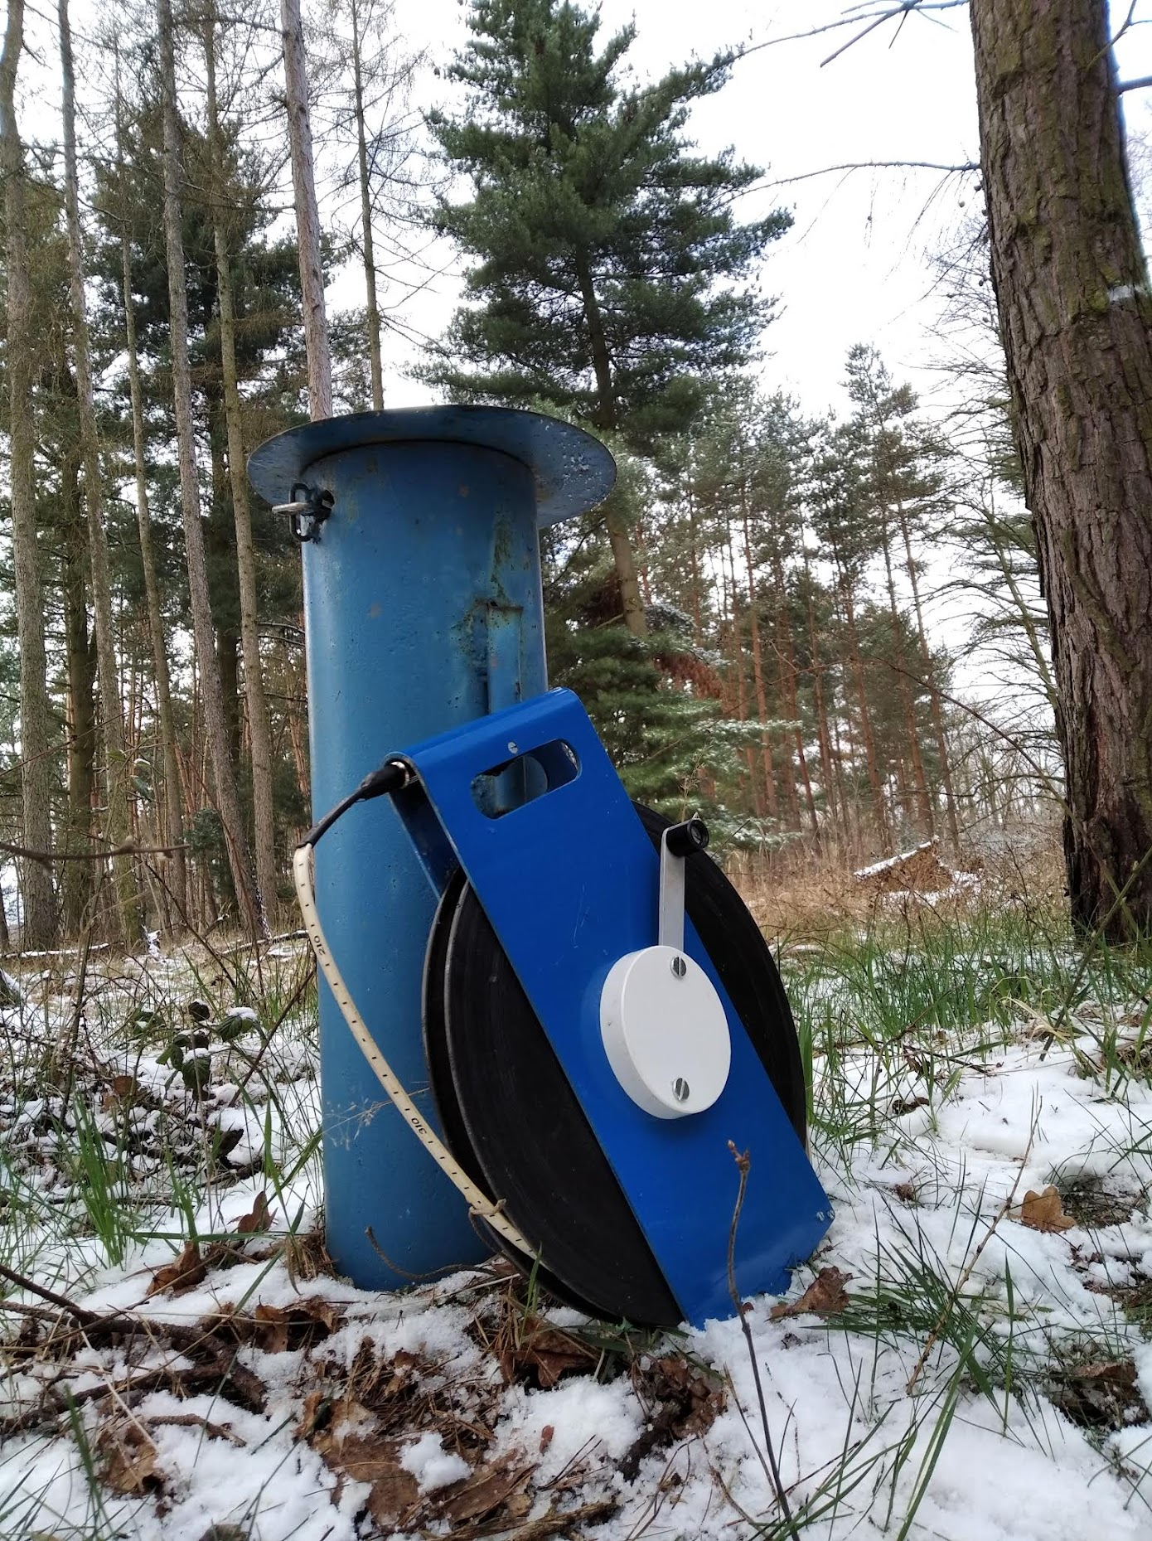
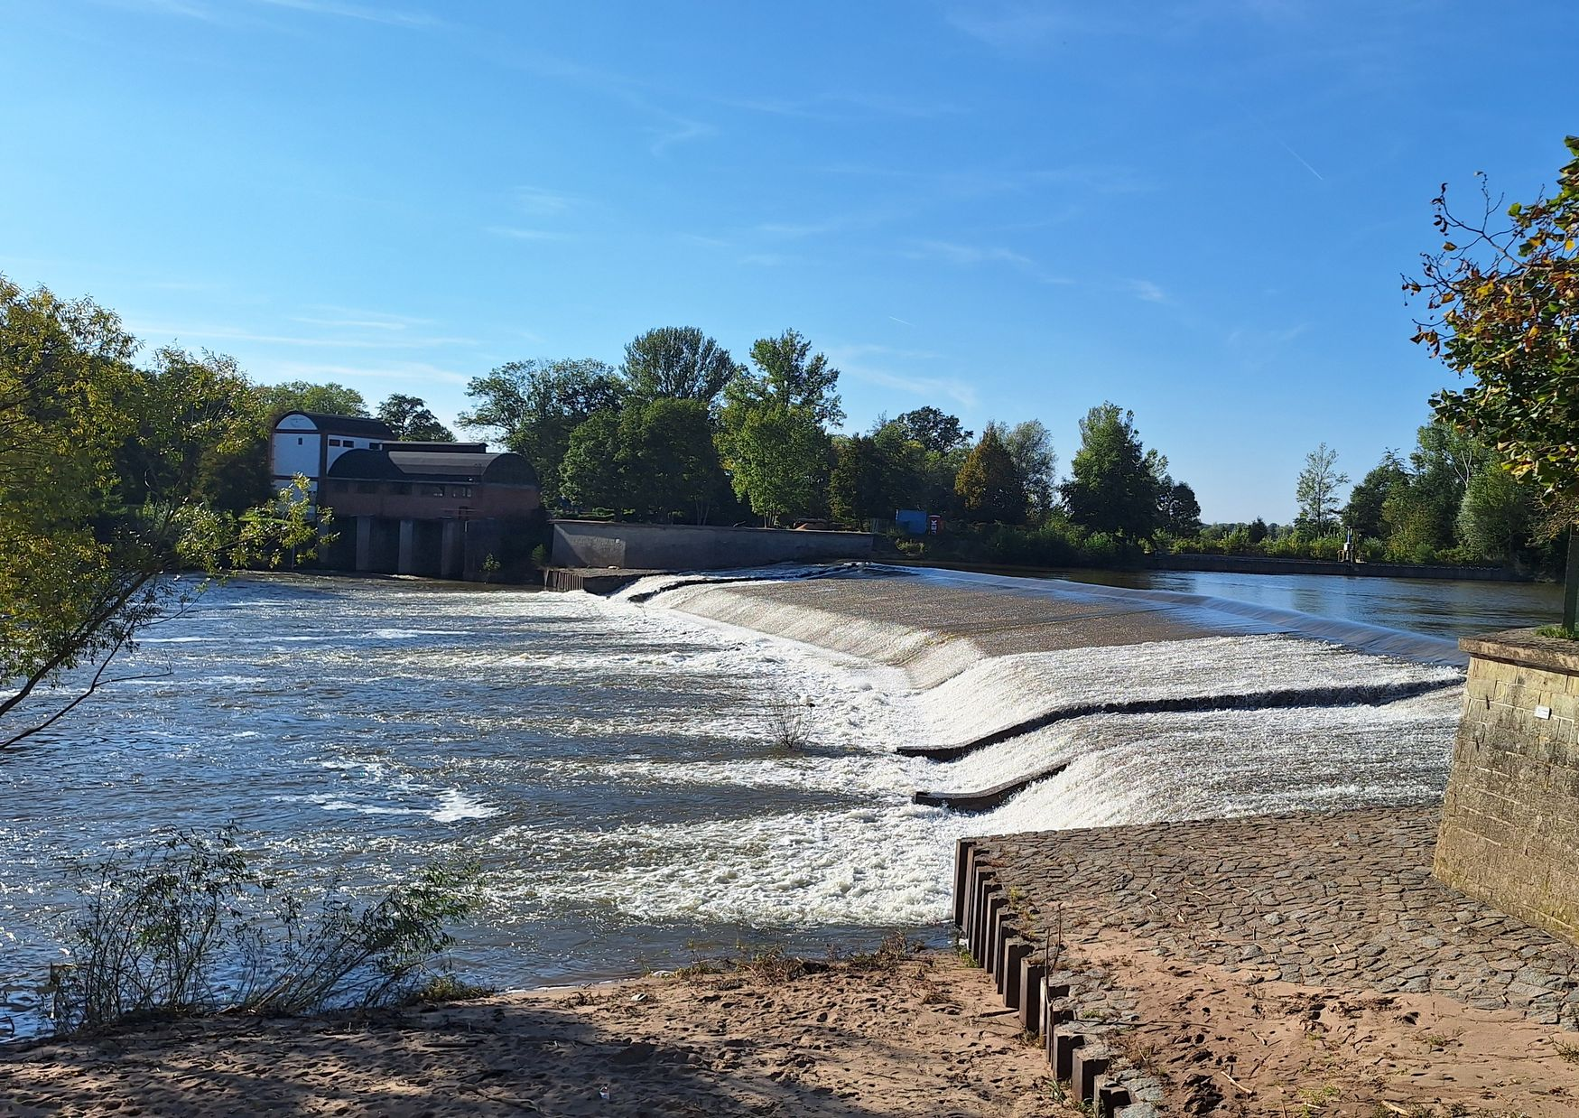
Praktické úlohy vodního hospodářství
Čeperka
Identifikace zdrojů vod
Hladiny

Slide 2
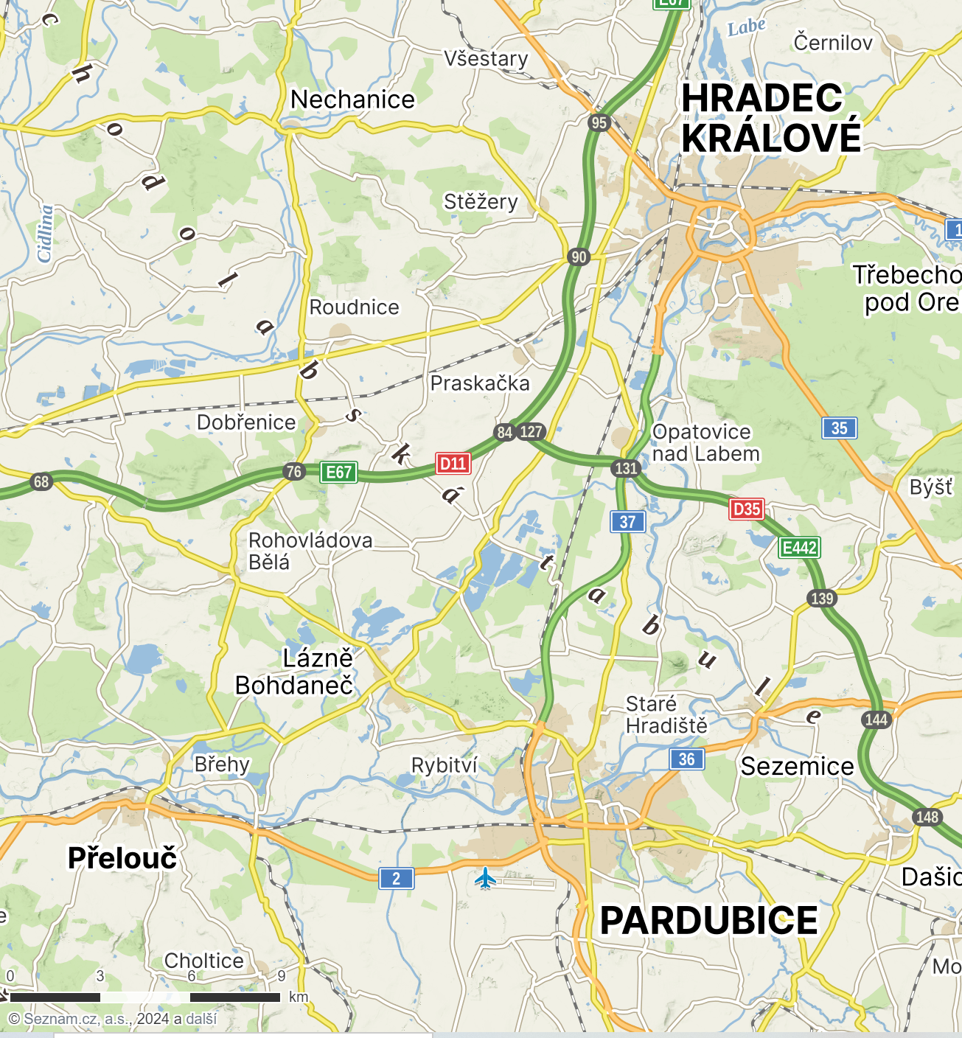
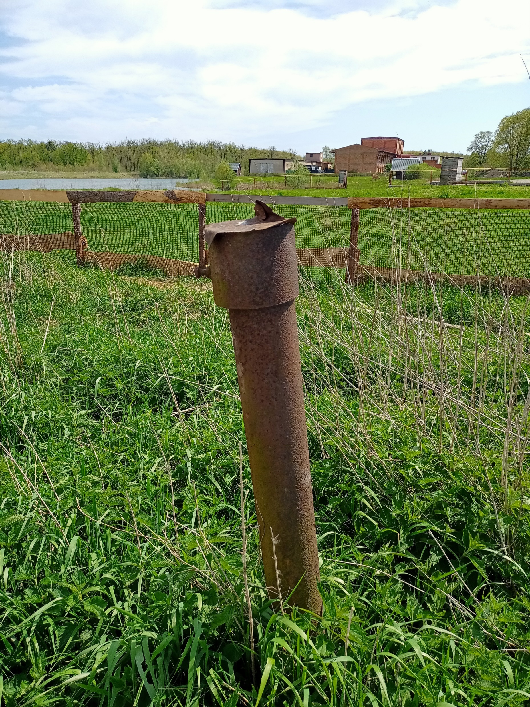
Čeperka - zdroj vody pro Pardubice
Problematika
zhoršování kvality „povrchových“ vod v písníku
navýšení odběru podzemních vod
jímací kříž – násoskový systém, interference čerpaných vrtů, stárnutí studní
střet zájmů s těžbou písků a štěrků
změna klimatu – vývoj vydatnosti vodního zdroje
Cíle
Bilance vod v ploše těžebních jezer – výparoměr, empirické metody
Identifikace zdrojů podzemních vod
interakce podzemních a povrchových vod – měření a vyhodnocení průtoků
směry proudění podzemních vod – mapa hydroizohyps ➔ přítok podzemních vod – Darcyho zákon
Vliv změny klimatu na vodní zdroj – bilance vod těžeben a doplňování podzemních vod ➔ srážky, výpar, klimatické prognózy, průtoky, hladiny, analytické a numerické modely

Slide 3
Identifikace zdrojů podzemních vod
Směry proudění podzemních vod
Jak zjistit hladiny podzemních vod?
Jak graficky popsat rozložení hladiny podzemních vod?
Co je to hydraulická výška a ekvipotenciála?

Slide 4
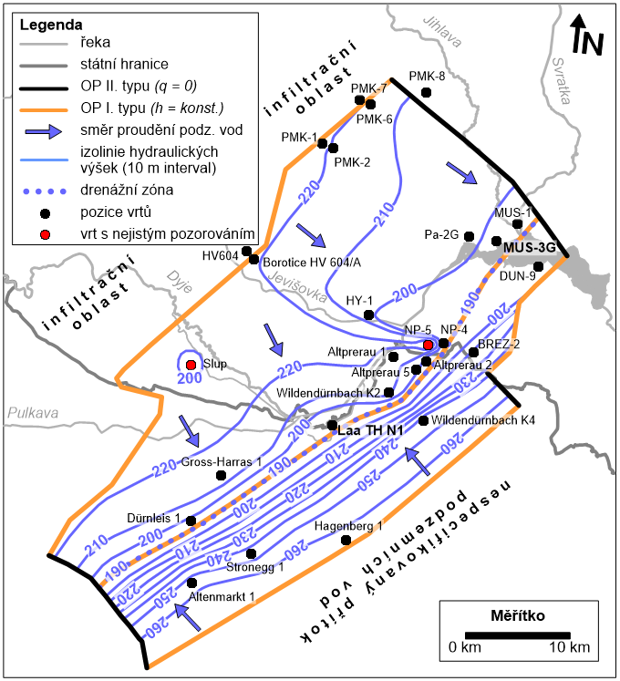
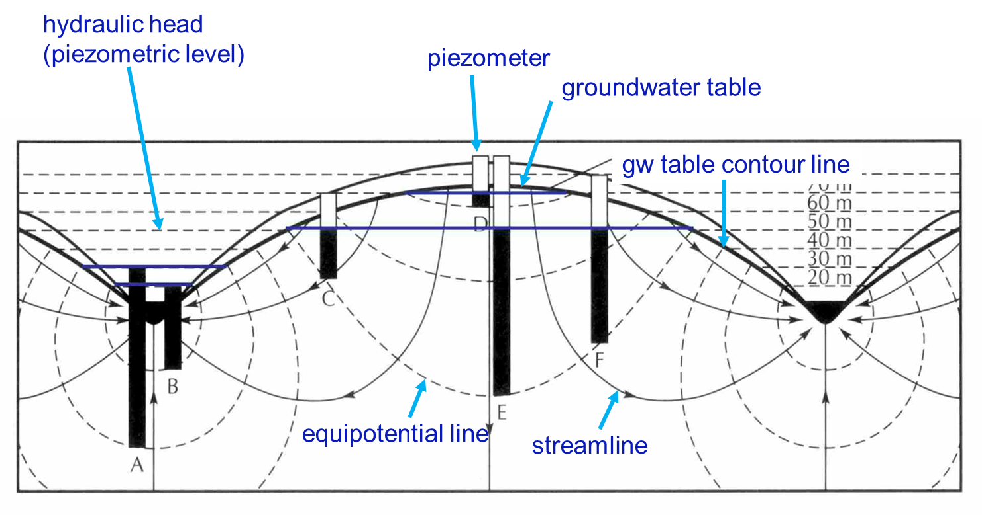
Identifikace zdrojů podzemních vod
Směry proudění podzemních vod
1) Jak zjistit hladiny podzemních vod?
➔ měření ve vrtech, prameny, vodní toky, archivní měření
2) Jak graficky popsat rozložení hladiny podzemních vod?
➔ mapa hydroizohyps, hydrogeologické řezy
3) Co je to hydraulická výška a ekvipotenciála?
➔ bodový údaj o tlaku vody v určité výšce nad srovnávací úrovní, ekvipotenciála spojuje místa se stejnou hydraulickou výškou

Slide 5
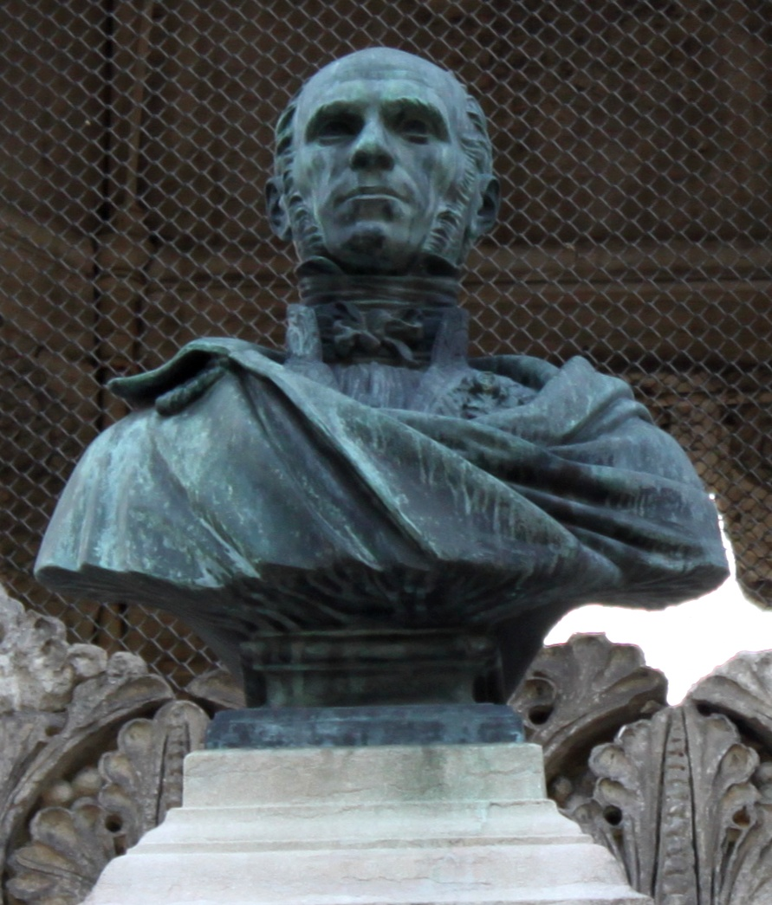
Identifikace zdrojů podzemních vod
Darcyho zákon
Jak zní?
Co je to hydraulická vodivost horninového prostředí?
Jak zjistit průtočnou plochu v kolektoru?
Co je to hydraulický gradient a jak jej zjistit?

Slide 6
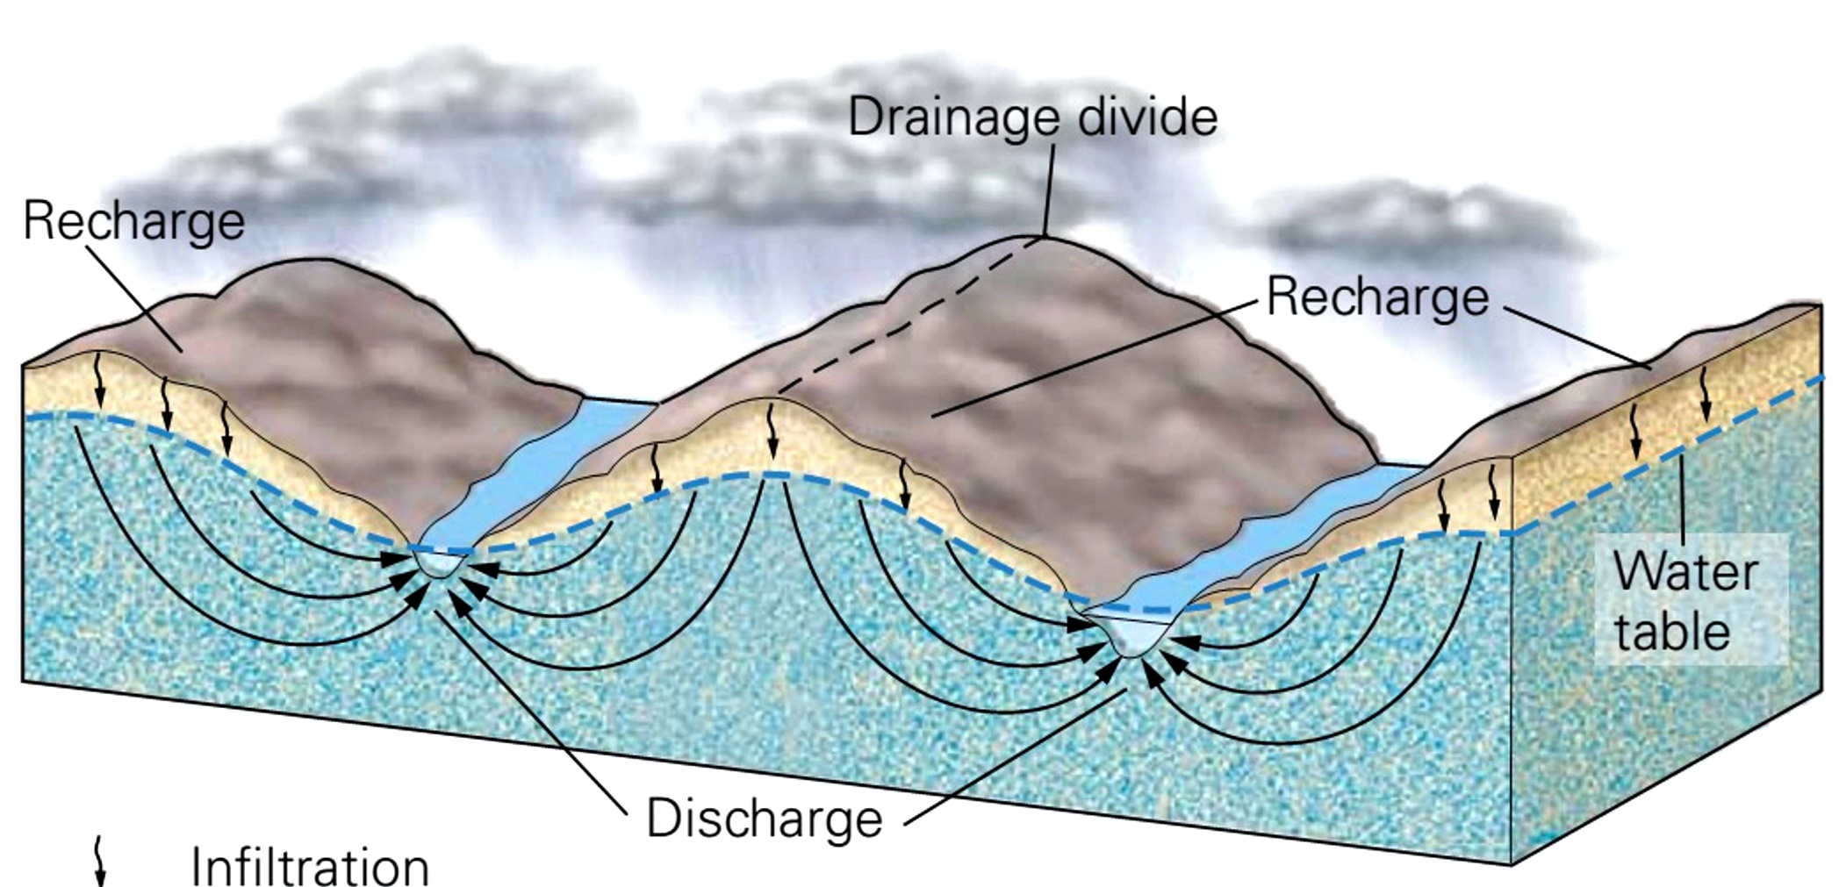
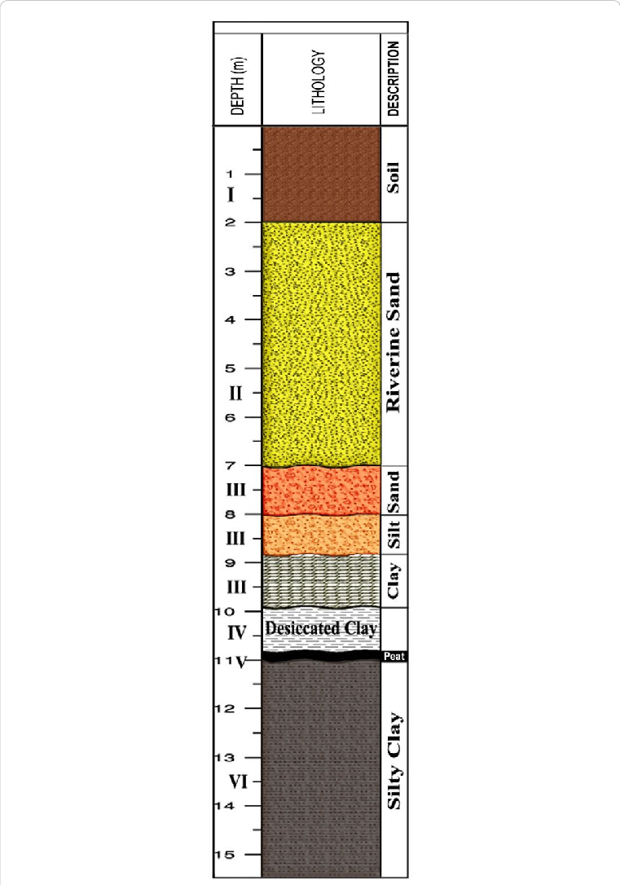
Identifikace zdrojů podzemních vod
Darcyho zákon
1) Jak zní?
➔ Q=k*A*I
2) Co je to hydraulická vodivost horninového prostředí k a jak ji zjistit?
➔ propustnost horninového prostředí pro vodu, zjistit lze laboratorně ale lépe in-situ provedením hydrodynamické zkoušky
3) Jak zjistit průtočnou plochu v kolektoru A=M*W?
➔ zjistit saturovanou výšku M podél sledovaného úseku kolektoru W (hladina mínus úroveň báze kolektoru, u puklinového prostředí může být např. báze střední puklinové zóny – obvykle desítky metrů), litologie vrtu – vrtná prozkoumanost (Geofond)
4) Co je to hydraulický gradient I a jak jej zjistit?
➔ I = (h₁-h₂)/L, zjistit lze z mapy hydroizohyps či z proudové sítě (mapa ekvipotenciál)
GW table

Slide 7
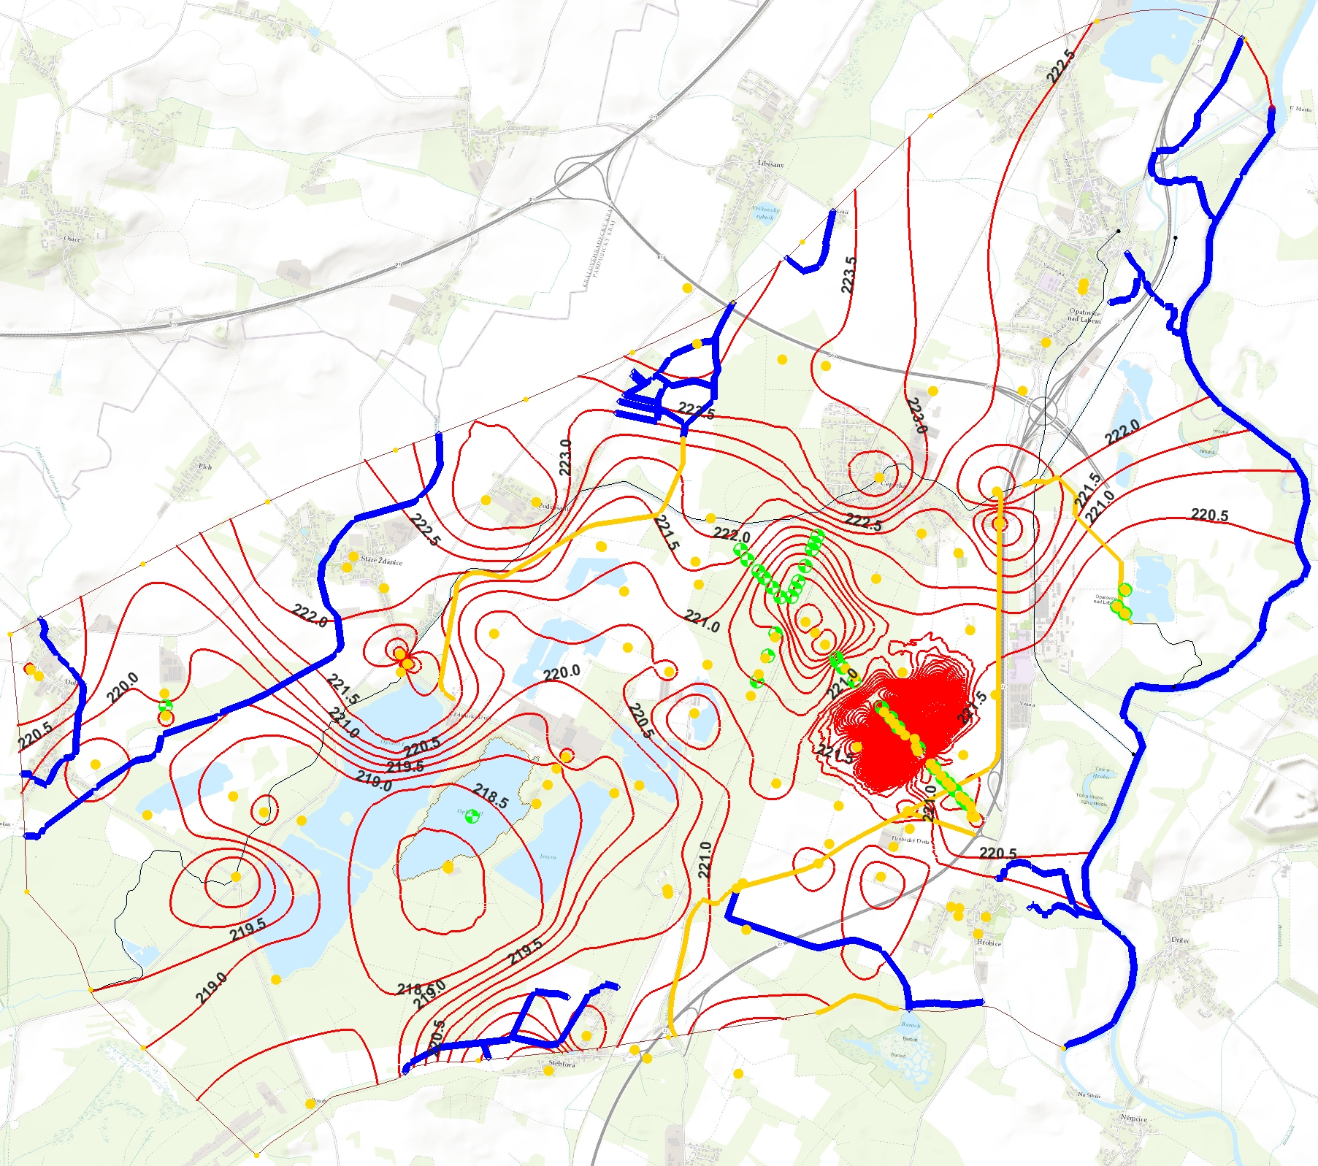
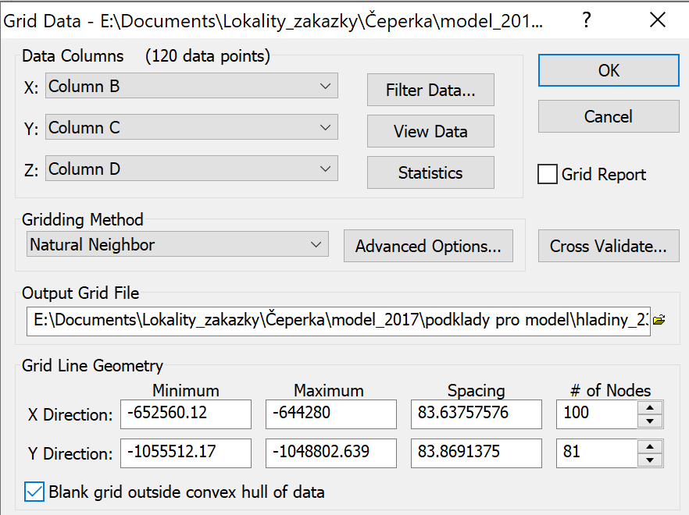
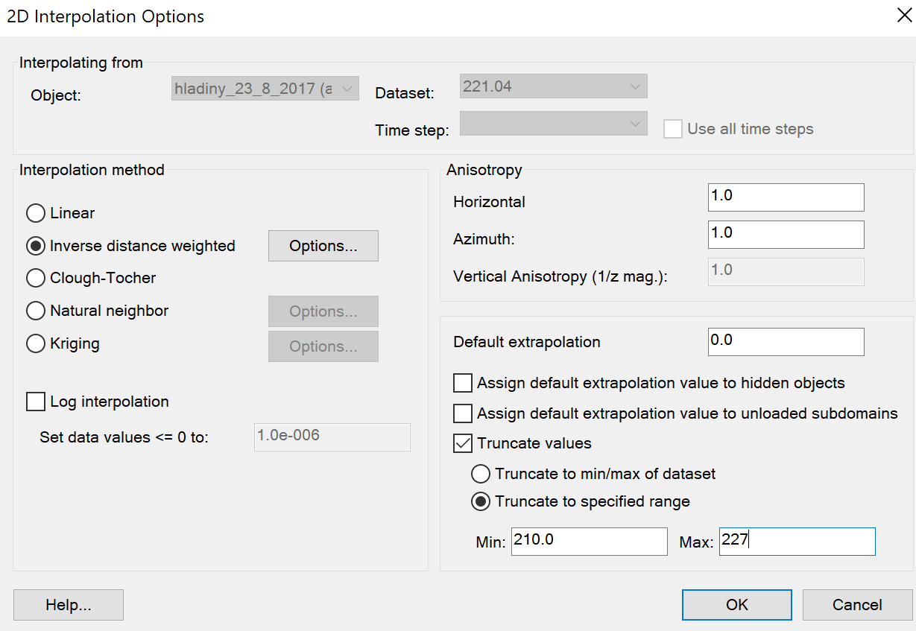
Identifikace zdrojů podzemních vod
Automatická interpolace
jen pro první přiblížení
nutný dostatek pozorovaných objektů
vždy zobrazit body podle kterých bylo inteprolováno!
nastavení rozmezí interpolovaných hodnot
minimalizovat extrapolaci
např. menu v programu Surfer
např. menu v programu GMS

Slide 8
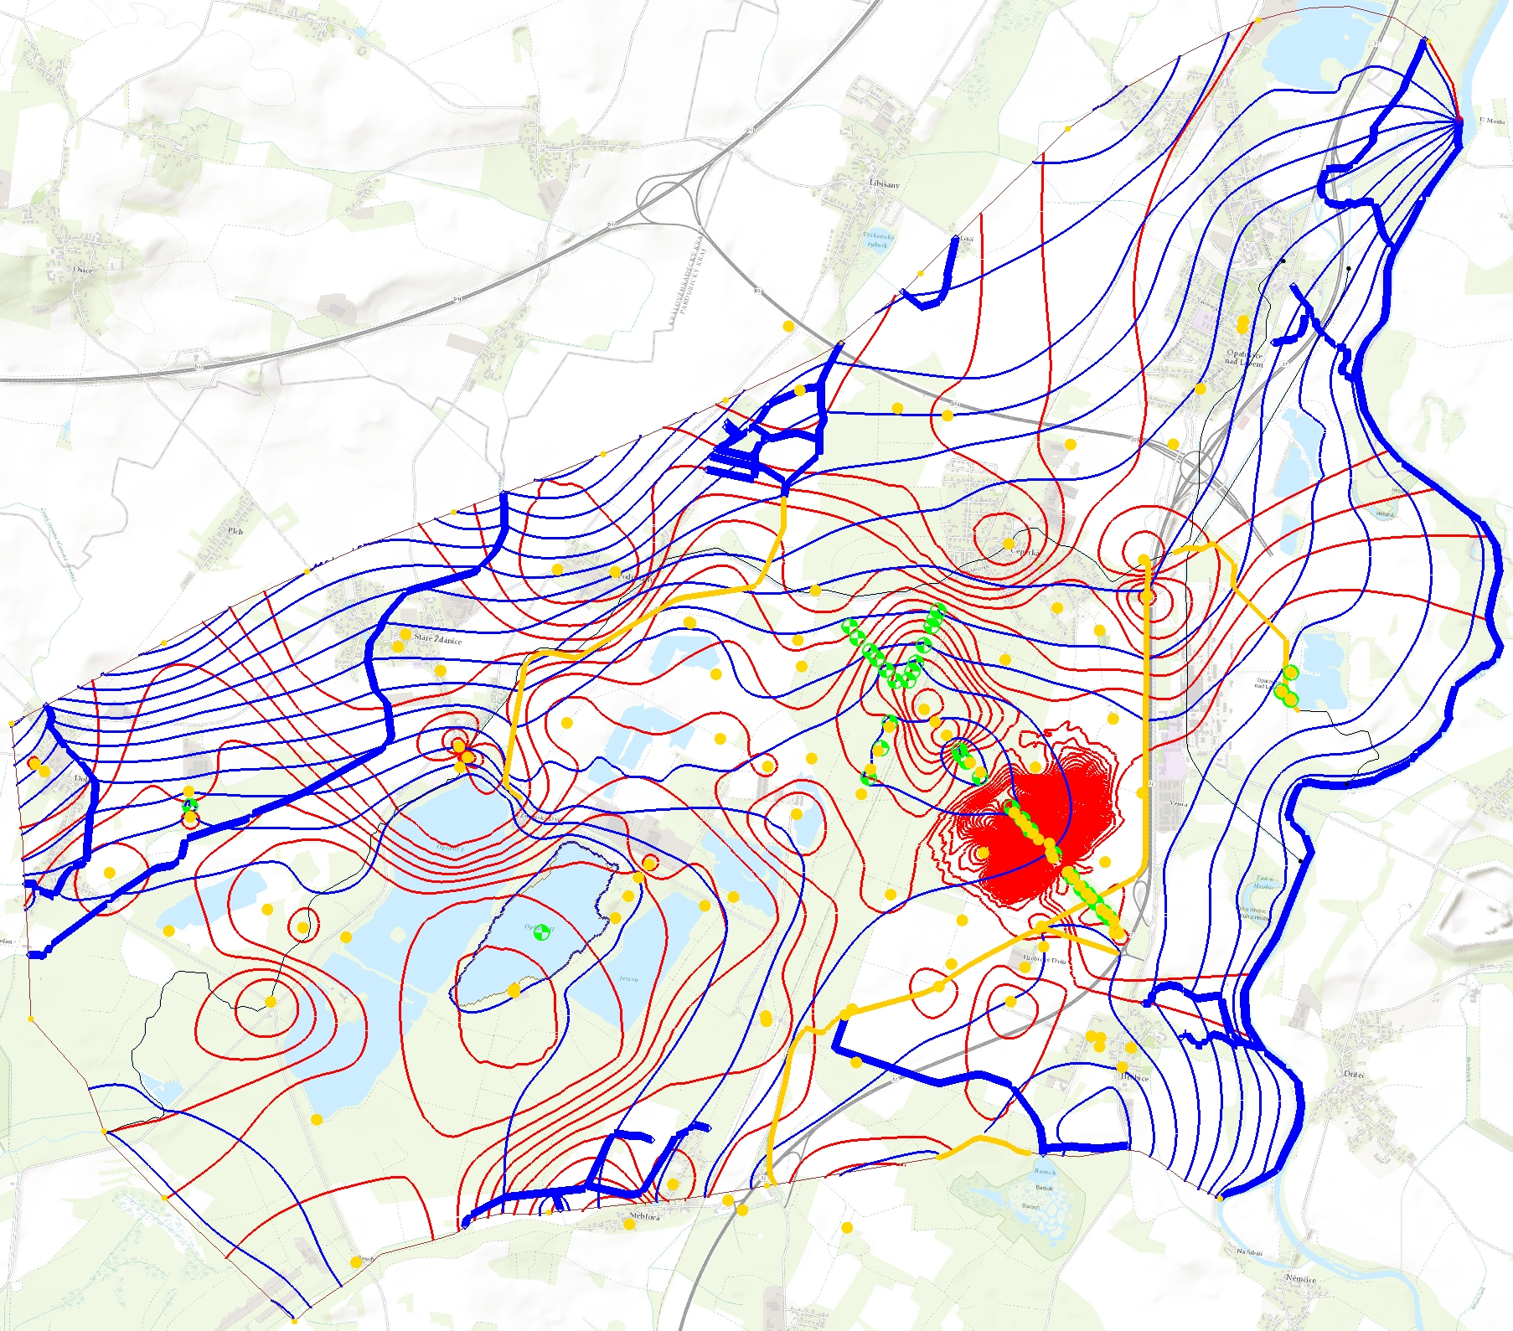
Identifikace zdrojů podzemních vod
Numerický model
naladěný (kalibrovaný) model
laděno podle naměřených hladin podzemních vod a hydraulické vodivosti a saturované mocnosti

Slide 9
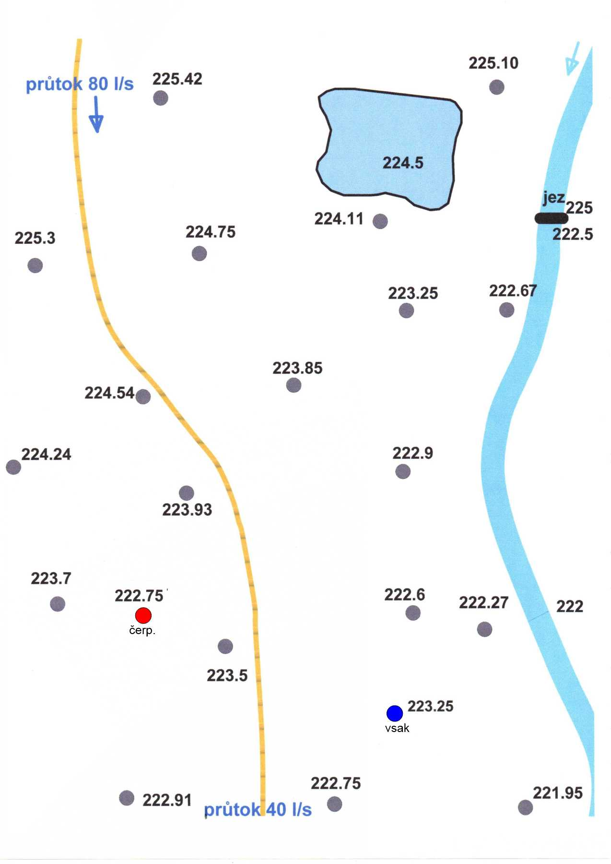
Identifikace zdrojů podzemních vod
Ruční zpracování
upřednostnit před automatickou interpolací
nutná znalost vztahů mezi hydrogeologickými a hydrologickými prvky, vliv člověka
jezy, influkce, vsak, čerpání, heterogenita horninového prostředí…..
Cvičení 4
vykreslení průběhu hydroizohyps vybrané části lokality Čeperka podle naměřených hladin a záměrů na řece Labi a v písníku
procvičení vlivu jezu, influkce, čerpání a vsaku
grafický podklad najdete ve studijních materiálech – složka cvičení

